Slide 1



X
Logo Company
Analisis Performance Penjualan PT Sejahtera Bersama
Project Based Internship Bank Muamalat
Presented by
Asmiyeni Islamiati

Slide 2





Asmiyeni Islamiati S.Si
Data Analyst & Data Science Enthusiast
Asmiyeni earned a Bachelor of Science degree after completing studies in Geophysics department, Hasanuddin University. With a strong interest in pursuing a career in Data Analysis, Asmiyeni enrolled an intensive Data Science course with Rakamin Academy. Throughout various Data Science projects, Asmiyeni honed skills in using Python, including NumPy and Pandas for data manipulation and analysis, Matplotlib and Seaborn for creating informative data visualizations, and Scikit-learn for implementing diverse machine learning algorithms. Additionally, Asmiyeni utilizes SQL for data analysis, manipulation, and essential aggregation tasks in data analysis. Asmiyeni has also utilized Google Data Studio (Looker) for visualization, further enhancing expertise in the field of Data. Currently, Asmiyeni continues to hone practical skills in data visualization using Microsoft PowerBI.
Makassar
asmiyeniislamiati@gmail.com
llinkedin.com/in/asmiyeni-islamiati/

Slide 3

Courses and Certification
certification | Data Science: Machine Learning Sept-Feb, 2024 course | Google Data Analytics Professional Certificate Mar, 2024 course | Python Programming Essentials: A Beginner's Guide Jul, 2023 course | RevoU Intro to Data Analyst Mini Course Mar, 2023 course | The Non-Technical Skills of Effective Data Scientists Feb, 2023

Slide 4
About Company
Bank Muamalat Indonesia Tbk (BMI) adalah bank pertama di Indonesia yang menerapkan konsep perbankan syariah. Didirikan pada 1 November 1991, Perseroan telah mengalami beberapa kali perubahan anggaran dasar, yang terakhir pada 9 Desember 2022. Bank ini didirikan atas gagasan dari MUI, ICMI, dan pengusaha Muslim dengan dukungan pemerintah. BMI telah menerima izin untuk beroperasi sebagai bank umum syariah dan bank devisa sejak tahun 1992 dan 1994. Selain itu, BMI terus berinovasi dengan produk keuangan syariah dan telah mengembangkan jaringan cabang tidak hanya di Indonesia tetapi juga di luar negeri, seperti di Malaysia. Melalui rebranding dan kerjasama dengan entitas terkait, BMI berkomitmen untuk memberikan layanan terbaik dalam konteks perbankan syariah modern dan profesional.

Slide 5
Project Portfolio
Sebagai seorang intern data analyst di Bank Muamalat, dilakukan analisis kinerja bisnis perusahaanyang akan memberikan wawasan penting dalam menggali potensi data untuk dapat memahami tren penjualan, memperkuat strategi pemasaran, mengoptimalkan rantai pasok, dan memahami kebutuhan pelanggan.

Slide 6
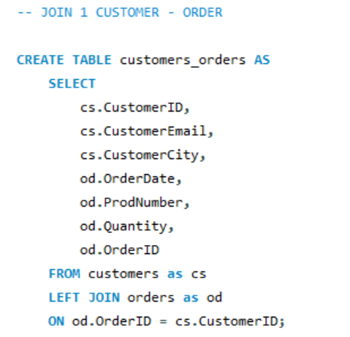
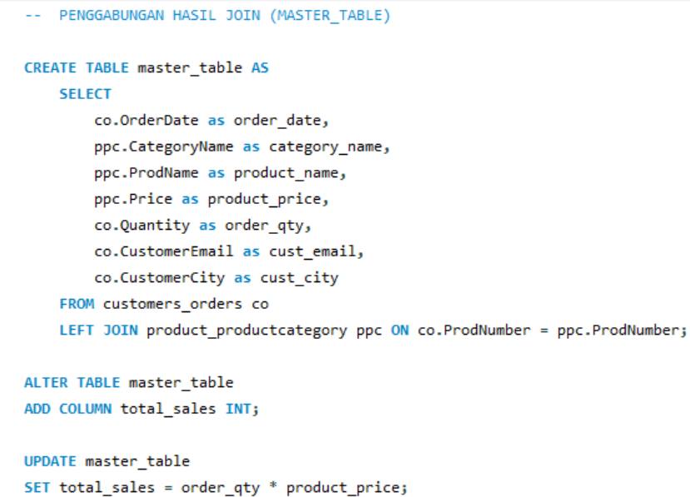
SQL Queries

Slide 7
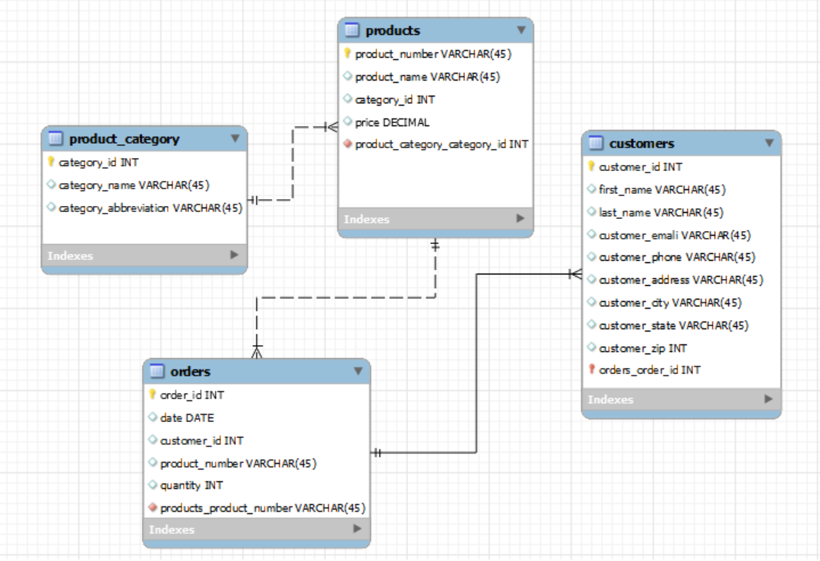
ERD Table
You can add link GitHub / Coda / Figma also (optional)

Slide 8
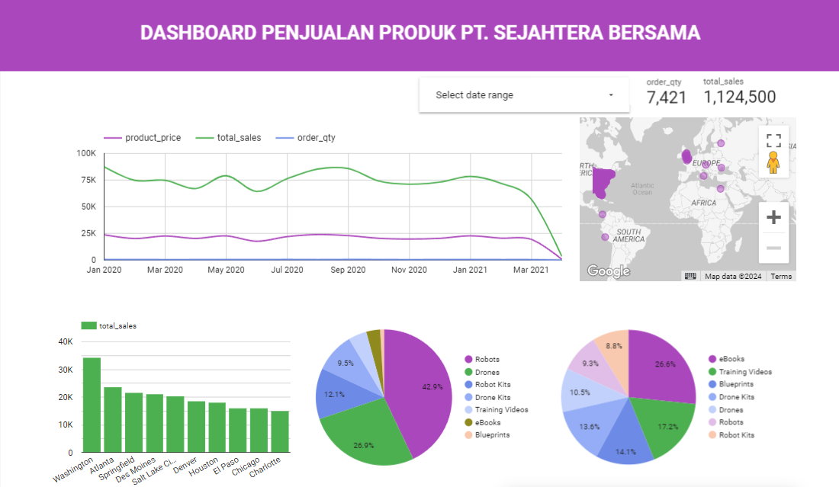
Dashboard Performance Analytics
Dashboard di samping menampilkan total penjualan, penjualan per kategori produk, total kuantitas penjualan per kategori produk, penjualan per kota, total kuantitas penjualan per kota, serta top 5 kategori produk berdasarkan penjualan dan kuantitas penjualan tertinggi. Ini memungkinkan pengguna untuk dengan cepat memahami performa penjualan secara menyeluruh dan tren penjualan berdasarkan kategori produk dan lokasi.
Dashboard Visualization here!
Github here!

Slide 9
Saran & Masukan
Analisis Pelanggan dan Segmentasi
Analisis pelanggan dilakukan untuk dapat memahami perilaku pembelian, preferensi, dan demografi mereka. Setelah itu segmentasikan pelanggan ke dalam kelompok yang serupa dan sesuaikan strategi pemasaran dan promosi untuk setiap segmen.
Rekomendasi Produk
Manfaatkan teknik rekomendasi produk untuk menganalisis pola pembelian sebelumnya dan merekomendasikan produk tambahan kepada pelanggan yang sesuai dengan preferensi mereka.
Optimasi Stok dan Analisis Harga
Gunakan data transaksi untuk memprediksi permintaan produk di masa depan dan mengoptimalkan tingkat persediaan. Lakukan evaluasi tren dan sensitivitas harga pelanggan untuk dapat menyesuaikan strategi harga perusahaan serta jalankan promosi yang lebih efektif.

Slide 10
Thank You
X
Logo Company

